Slide 1
סטטיסטיקה תעשייתית וכלי תכנה
תרגול 8-קונטרסטים, מבחן דנקן, המודל האקראי

Slide 2
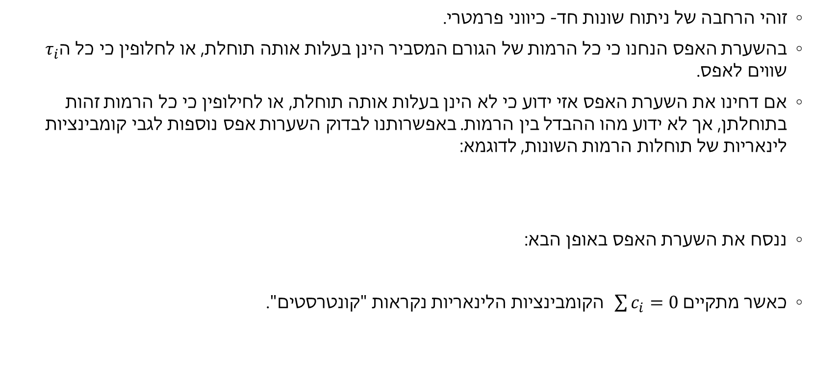
קונטרסטים
זוהי הרחבה של ניתוח שונות חד- כיווני פרמטרי.
בהשערת האפס הנחנו כי כל הרמות של הגורם המסביר הינן בעלות אותה תוחלת, או לחלופין כי כל ה$τ_{i}$ שווים לאפס.
אם דחינו את השערת האפס אזי ידוע כי לא הינן בעלות אותה תוחלת, או לחילופין כי כל הרמות זהות בתוחלתן, אך לא ידוע מהו ההבדל בין הרמות. באפשרותנו לבדוק השערות אפס נוספות לגבי קומבינציות לינאריות של תוחלות הרמות השונות, לדוגמא:
ננסח את השערת האפס באופן הבא:
כאשר מתקיים $\sum{c_{i}=0}$ הקומבינציות הלינאריות נקראות "קונטרסטים".

Slide 3
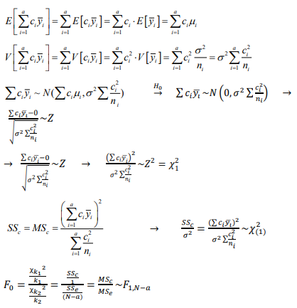
מבחן הקונטרסטים
התוחלות לא ידועות, נאמוד אותן בעזרת הסטטיסטי:

Slide 4
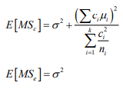


מבחן הקונטרסטים
מבחן ההשערות:
סטטיסטי המבחן:

Slide 5
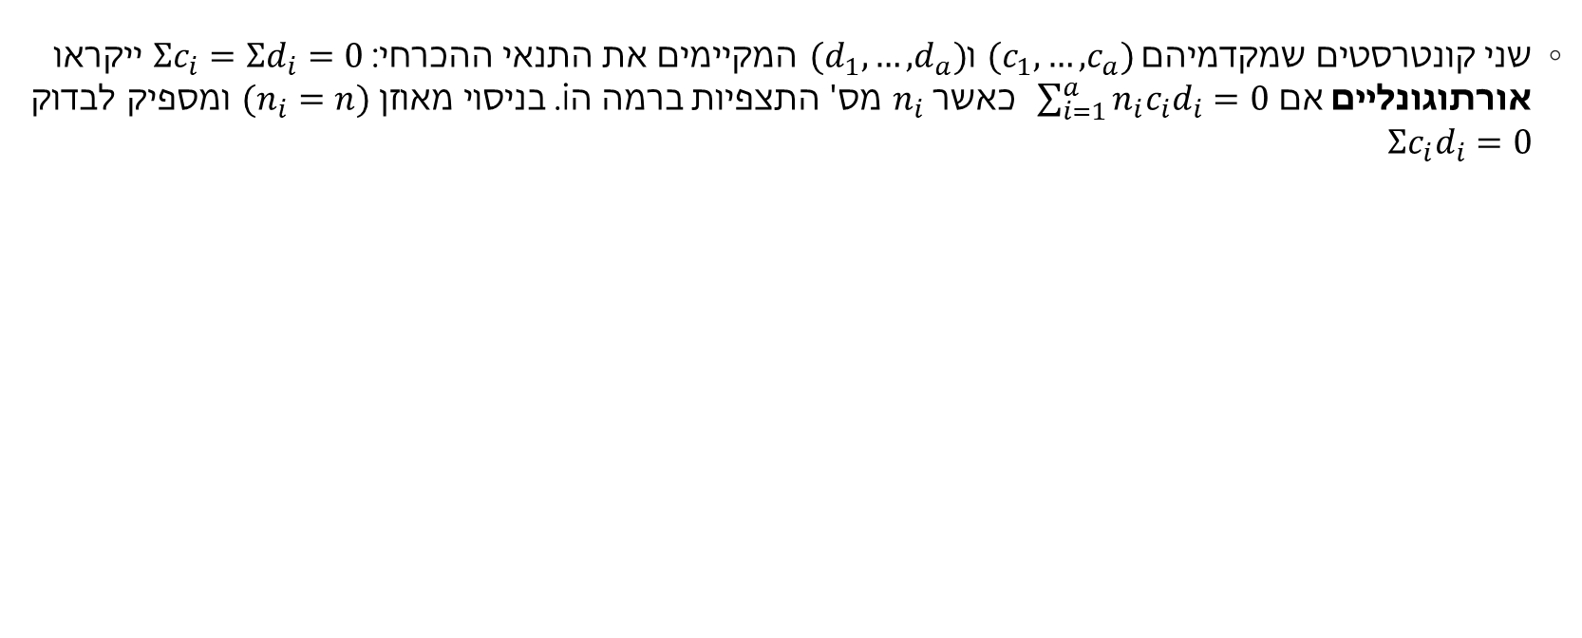
קונטרסטים אורתוגונליים
שני קונטרסטים שמקדמיהם $(c_{1},…,c_{a})$ ו$(d_{1},…,d_{a})$ המקיימים את התנאי ההכרחי: $Σc_{i}=Σd_{i}=0$ ייקראו אורתוגונליים אם $\sum_{i=1}^{a}{n_{i}c_{i}d_{i}=0}$ כאשר $n_{i}$ מס' התצפיות ברמה הi. בניסוי מאוזן $(n_{i}=n)$ ומספיק לבדוק $Σc_{i}d_{i}=0$

Slide 6
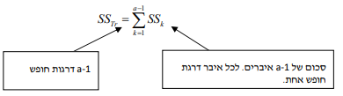
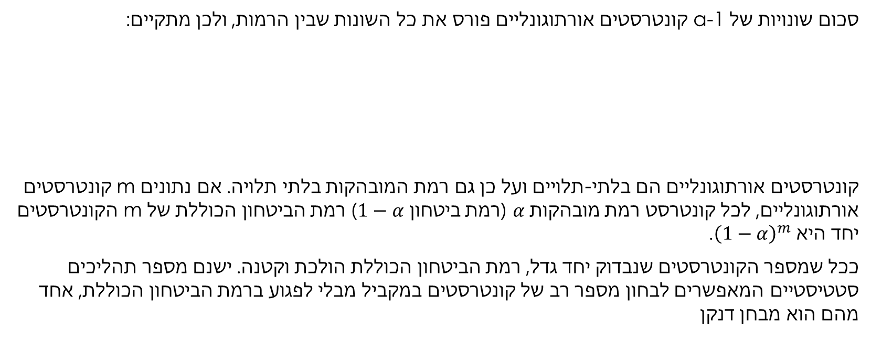
קונטרסטים אורתוגונליים
סכום שונויות של a-1 קונטרסטים אורתוגונליים פורס את כל השונות שבין הרמות, ולכן מתקיים:
קונטרסטים אורתוגונליים הם בלתי-תלויים ועל כן גם רמת המובהקות בלתי תלויה. אם נתונים m קונטרסטים אורתוגונליים, לכל קונטרסט רמת מובהקות $α$ (רמת ביטחון $1−α$) רמת הביטחון הכוללת של m הקונטרסטים יחד היא ${\left(1−α\right)}^{m}$.
ככל שמספר הקונטרסטים שנבדוק יחד גדל, רמת הביטחון הכוללת הולכת וקטנה. ישנם מספר תהליכים סטטיסטיים המאפשרים לבחון מספר רב של קונטרסטים במקביל מבלי לפגוע ברמת הביטחון הכוללת, אחד מהם הוא מבחן דנקן

Slide 7
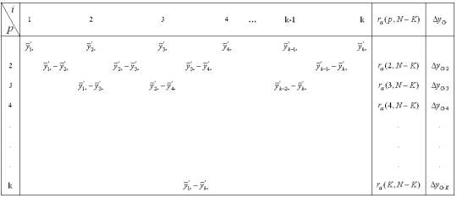

שיטת דנקן
מבחן זה משמש לשם השוואת כל הרמות בו-זמנית. מספר התצפיות בכל רמה שווה (ניסוי מאוזן). נסדר את הרמות של הפקטור לפי סדר יורד של $\overline{y_{i}}$ כאשר $\overline{y_{i}}>\overline{y_{j}}$, $i<j$ ונבנה את הטבלה הבאה:

Slide 8

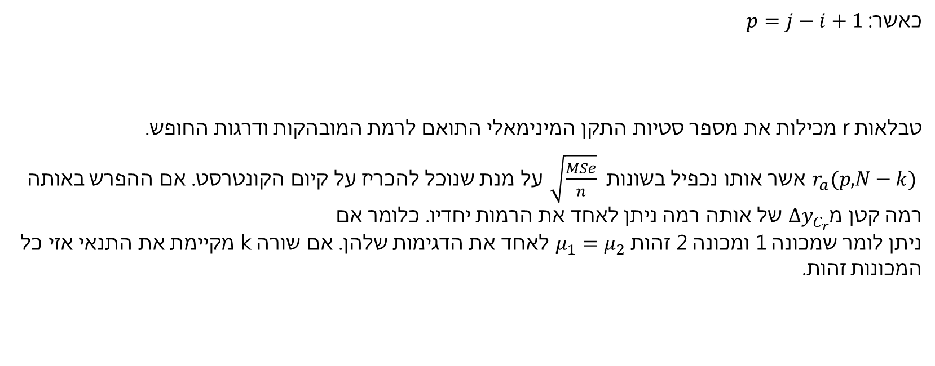
שיטת דנקן
כאשר: $p=j−i+1$
טבלאות r מכילות את מספר סטיות התקן המינימאלי התואם לרמת המובהקות ודרגות החופש.
$r_{a}(p,N−k)$ אשר אותו נכפיל בשונות $\sqrt{\frac{MSe}{n}}$ על מנת שנוכל להכריז על קיום הקונטרסט. אם ההפרש באותה רמה קטן מ$Δy_{C_{r}}$ של אותה רמה ניתן לאחד את הרמות יחדיו. כלומר אם ניתן לומר שמכונה 1 ומכונה 2 זהות $μ_{1}=μ_{2}$ לאחד את הדגימות שלהן. אם שורה k מקיימת את התנאי אזי כל המכונות זהות.

Slide 9
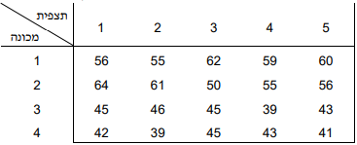
תרגיל 1 (המשך מהתרגול הקודם)
במפעל ישנן 4 מכונות שאמורות להיות זהות. המכונות מייצרות שבבי סיליקון במנות של 1000 יחידות. בתום הייצור בודקים את כל היחידות וסופרים כמה פגומים היו. מכל מכונה נלקחו 5 דגימות
בדקו את השערות האפס הבאות ברמת מובהקות 0.01 ו:0.05:
תוחלת הרמה הראשונה הינה ממוצע של שלושת תוחלות הרמות האחרות
הרמה השלישית והרביעית שוות בתוחלתן.

Slide 10
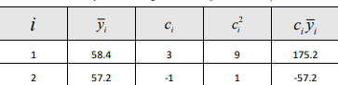

תרגיל 1 (המשך מהתרגול הקודם)
במפעל ישנן 4 מכונות שאמורות להיות זהות. המכונות מייצרות שבבי סיליקון במנות של 1000 יחידות. בתום הייצור בודקים את כל היחידות וסופרים כמה פגומים היו. מכל מכונה נלקחו 5 דגימות
בדקו את השערות האפס הבאות ברמת מובהקות 0.01 ו:0.05:
תוחלת הרמה הראשונה הינה ממוצע של שלושת תוחלות הרמות האחרות
השערת האפס אכן במבנה של קונטרסט:
ממוצעי הרמות:

Slide 11


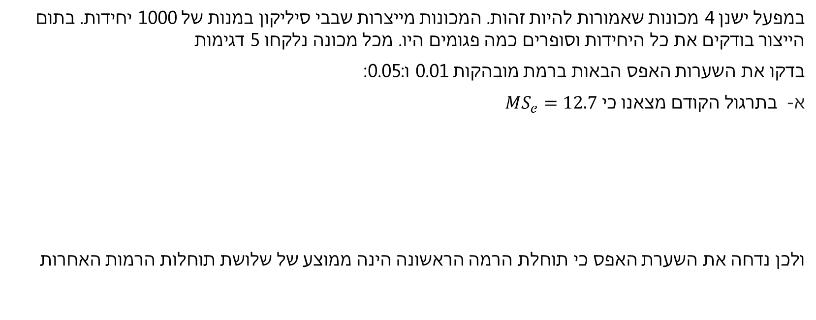
תרגיל 1 (המשך מהתרגול הקודם)
במפעל ישנן 4 מכונות שאמורות להיות זהות. המכונות מייצרות שבבי סיליקון במנות של 1000 יחידות. בתום הייצור בודקים את כל היחידות וסופרים כמה פגומים היו. מכל מכונה נלקחו 5 דגימות
בדקו את השערות האפס הבאות ברמת מובהקות 0.01 ו:0.05:
בתרגול הקודם מצאנו כי $MS_{e}=12.7$
ולכן נדחה את השערת האפס כי תוחלת הרמה הראשונה הינה ממוצע של שלושת תוחלות הרמות האחרות

Slide 12

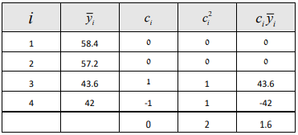


תרגיל 1 (המשך מהתרגול הקודם)
במפעל ישנן 4 מכונות שאמורות להיות זהות. המכונות מייצרות שבבי סיליקון במנות של 1000 יחידות. בתום הייצור בודקים את כל היחידות וסופרים כמה פגומים היו. מכל מכונה נלקחו 5 דגימות
הרמה השלישית והרביעית שוות בתוחלתן.
באותו אופן,

Slide 13
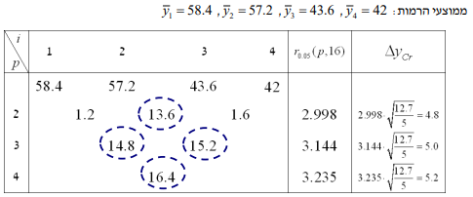
תרגיל 1 (המשך מהתרגול הקודם)
במפעל ישנן 4 מכונות שאמורות להיות זהות. המכונות מייצרות שבבי סיליקון במנות של 1000 יחידות. בתום הייצור בודקים את כל היחידות וסופרים כמה פגומים היו. מכל מכונה נלקחו 5 דגימות
הרמה השלישית והרביעית שוות בתוחלתן.

Slide 14

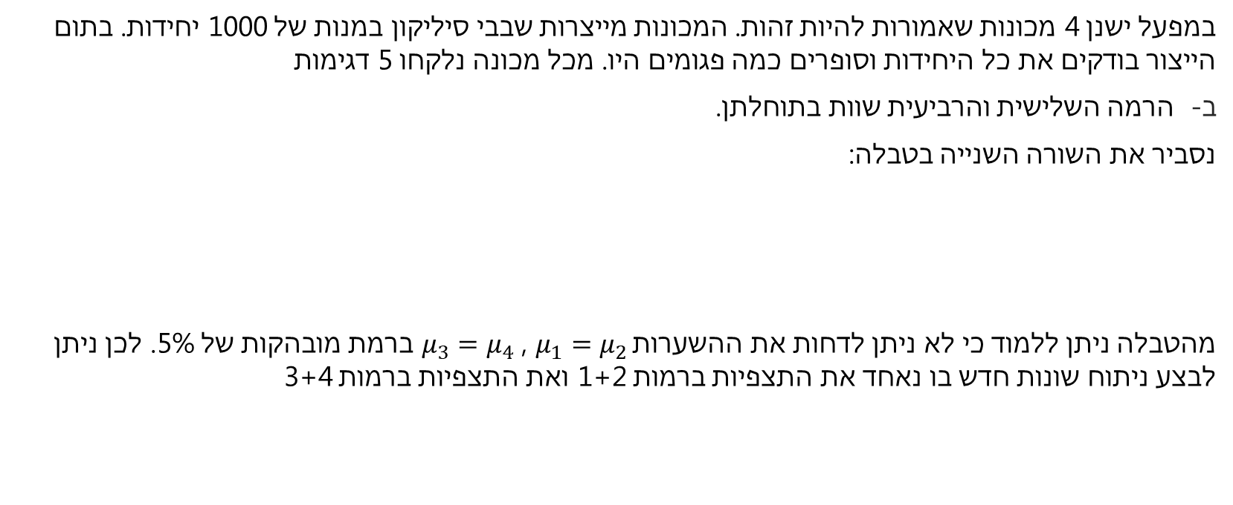
תרגיל 1 (המשך מהתרגול הקודם)
במפעל ישנן 4 מכונות שאמורות להיות זהות. המכונות מייצרות שבבי סיליקון במנות של 1000 יחידות. בתום הייצור בודקים את כל היחידות וסופרים כמה פגומים היו. מכל מכונה נלקחו 5 דגימות
הרמה השלישית והרביעית שוות בתוחלתן.
נסביר את השורה השנייה בטבלה:
מהטבלה ניתן ללמוד כי לא ניתן לדחות את ההשערות $μ_{1}=μ_{2}$ , $μ_{3}=μ_{4}$ ברמת מובהקות של 5%. לכן ניתן לבצע ניתוח שונות חדש בו נאחד את התצפיות ברמות 1+2 ואת התצפיות ברמות 3+4

Slide 15
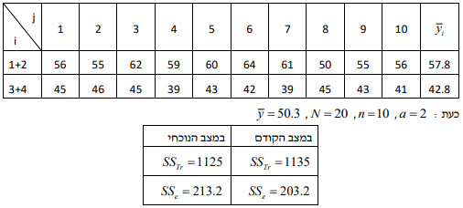
תרגיל 1 (המשך מהתרגול הקודם)
במפעל ישנן 4 מכונות שאמורות להיות זהות. המכונות מייצרות שבבי סיליקון במנות של 1000 יחידות. בתום הייצור בודקים את כל היחידות וסופרים כמה פגומים היו. מכל מכונה נלקחו 5 דגימות
הרמה השלישית והרביעית שוות בתוחלתן.
לכן ניתן לבצע ניתוח שונות חדש בו נאחד את התצפיות ברמות 1+2 ואת התצפיות ברמות 3+4:

Slide 16
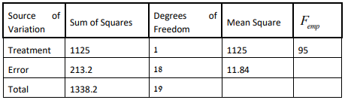
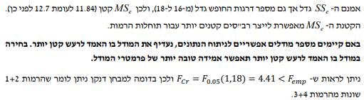
תרגיל 1 (המשך מהתרגול הקודם)
במפעל ישנן 4 מכונות שאמורות להיות זהות. המכונות מייצרות שבבי סיליקון במנות של 1000 יחידות. בתום הייצור בודקים את כל היחידות וסופרים כמה פגומים היו. מכל מכונה נלקחו 5 דגימות
ב- בשל איחוד הרמות סך השונות הנובעת מההבדל בין הרמות קטן, אך השונות הפנימית (שונות הנובעת מרעש) גדלה.

Slide 17

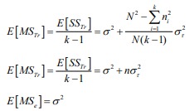
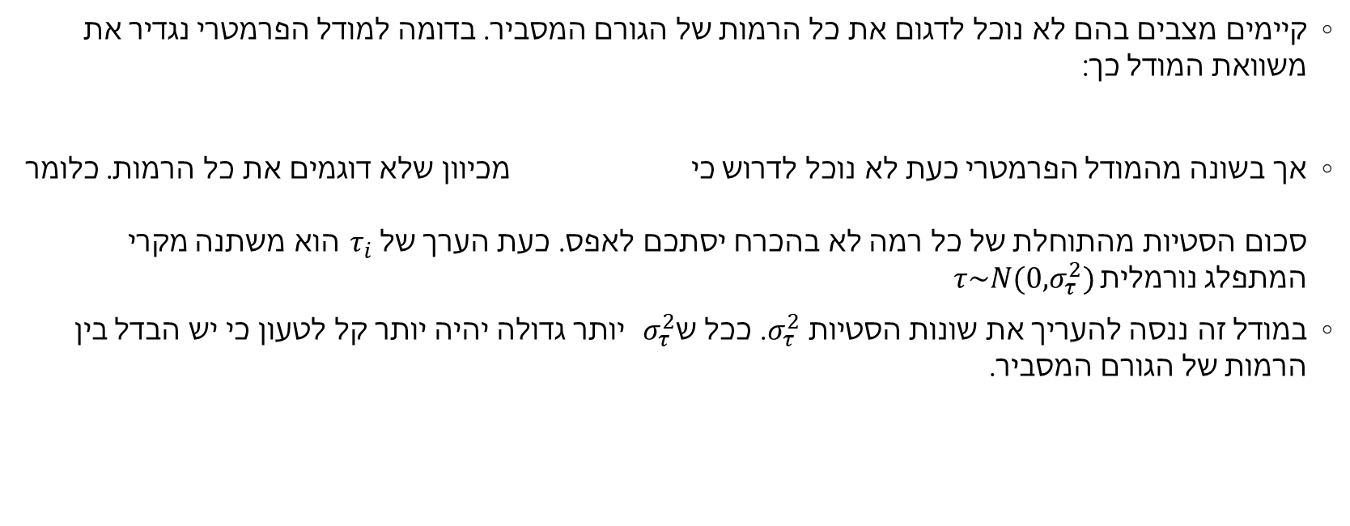
מודל שונות חד כיווני אקראי
קיימים מצבים בהם לא נוכל לדגום את כל הרמות של הגורם המסביר. בדומה למודל הפרמטרי נגדיר את משוואת המודל כך:
אך בשונה מהמודל הפרמטרי כעת לא נוכל לדרוש כי מכיוון שלא דוגמים את כל הרמות. כלומר סכום הסטיות מהתוחלת של כל רמה לא בהכרח יסתכם לאפס. כעת הערך של $τ_{i}$ הוא משתנה מקרי המתפלג נורמלית $τ\sim N(0,σ_{τ}^{2})$
במודל זה ננסה להעריך את שונות הסטיות $σ_{τ}^{2}$. ככל ש $σ_{τ}^{2}$ יותר גדולה יהיה יותר קל לטעון כי יש הבדל בין הרמות של הגורם המסביר.

Slide 18



מודל שונות חד כיווני אקראי
מבחן ההשערות:
סטטיסטי המבחן:

Slide 19
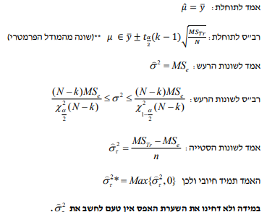
אמדים ורב"סים

Slide 20
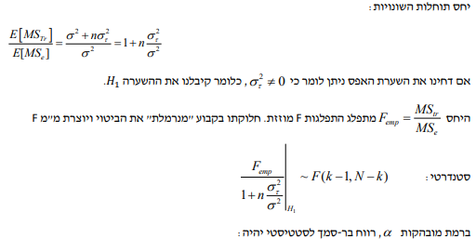
רב"ס ליחס השונויות

Slide 21
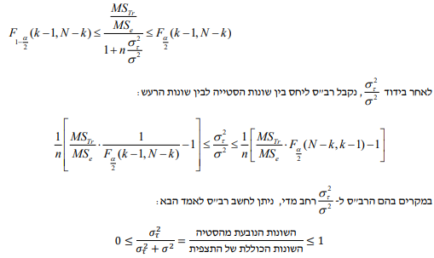
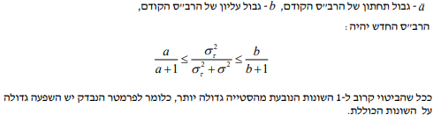
רב"ס ליחס השונויות:

Slide 22

תרגיל 2
מפעל מייצר תיל מוליך ובודק את התנגדות התילים. מכל תיל נחתכת חתיכה באורך מטר ונבדקת התנגדותה. תוצאה תקינה היא בין 92.5 ל98 אום למטר. לאחרונה חלה עליה משמעותית במס' התילים הפגומים. מהנדס הייצור חושב שמכשירי המדידה אינם מכוילים, ולכן לקח 4 מכשירי מדידה מתוך עשרות שיש במפעל, ולכל מכשיר ערך מדידות ל4 תילים שונים ותקינים.
מהו המודל המתאים לניתוח שונות הנתונים ?
קבע האם מכשירי המדידה זהים (ברמת מובהקות של 1%)
האם הסיבה לתילים הפגומים נעוצה במכשירי המדידה ?
הערך את שונות הרעש
מה היית ממליץ למהנדס הייצור לעשות ?

Slide 23
תרגיל 2
מפעל מייצר תיל מוליך ובודק את התנגדות התילים. מכל תיל נחתכת חתיכה באורך מטר ונבדקת התנגדותה. תוצאה תקינה היא בין 92.5 ל98 אום למטר. לאחרונה חלה עליה משמעותית במס' התילים הפגומים. מהנדס הייצור חושב שמכשירי המדידה אינם מכוילים, ולכן לקח 4 מכשירי מדידה מתוך עשרות שיש במפעל, ולכל מכשיר ערך מדידות ל4 תילים שונים ותקינים.
מהו המודל המתאים לניתוח שונות הנתונים ?
המודל המתאים לניתוח הנתונים הוא מודל שונות חד-כיווני אקראי, מכיוון שדוגמים רק חלק מהרמות של הגורם המשפיע.

Slide 24
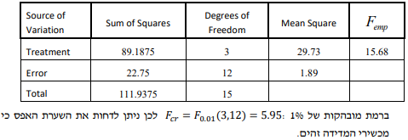
תרגיל 2
מפעל מייצר תיל מוליך ובודק את התנגדות התילים. מכל תיל נחתכת חתיכה באורך מטר ונבדקת התנגדותה. תוצאה תקינה היא בין 92.5 ל98 אום למטר. לאחרונה חלה עליה משמעותית במס' התילים הפגומים. מהנדס הייצור חושב שמכשירי המדידה אינם מכוילים, ולכן לקח 4 מכשירי מדידה מתוך עשרות שיש במפעל, ולכל מכשיר ערך מדידות ל4 תילים שונים ותקינים.
ב- קבע האם מכשירי המדידה זהים (ברמת מובהקות של 1%)
.

Slide 25
תרגיל 2
מפעל מייצר תיל מוליך ובודק את התנגדות התילים. מכל תיל נחתכת חתיכה באורך מטר ונבדקת התנגדותה. תוצאה תקינה היא בין 92.5 ל98 אום למטר. לאחרונה חלה עליה משמעותית במס' התילים הפגומים. מהנדס הייצור חושב שמכשירי המדידה אינם מכוילים, ולכן לקח 4 מכשירי מדידה מתוך עשרות שיש במפעל, ולכל מכשיר ערך מדידות ל4 תילים שונים ותקינים.
ג- האם הסיבה לתילים הפגומים נעוצה במכשירי המדידה ?
דחינו את השערת האפס כי מכשירי המדידה זהים, אך עדיין אין זה אומר כי הסיבה לתילים הפגומים נעוצה במכשירי המדידה (יתכן כי המכשירים שונים בתוחלתם אך עדיין בתחום התקין). נחשב רב"ס לתוחלת:
התחום התקין הינו (98, 92.5) ניתן לראות כי ישנה בעיה, יתכן ותוחלת המדידה אינה בתחום התקין, למרות שנמדדים חוטי תיל תקינים. לכן ניתן לטעון כי מכשירי המדידה אינם מכוילים.

Slide 26

תרגיל 2
מפעל מייצר תיל מוליך ובודק את התנגדות התילים. מכל תיל נחתכת חתיכה באורך מטר ונבדקת התנגדותה. תוצאה תקינה היא בין 92.5 ל98 אום למטר. לאחרונה חלה עליה משמעותית במס' התילים הפגומים. מהנדס הייצור חושב שמכשירי המדידה אינם מכוילים, ולכן לקח 4 מכשירי מדידה מתוך עשרות שיש במפעל, ולכל מכשיר ערך מדידות ל4 תילים שונים ותקינים.
ד- הערך את שונות הרעש

Slide 27
תרגיל 2
מפעל מייצר תיל מוליך ובודק את התנגדות התילים. מכל תיל נחתכת חתיכה באורך מטר ונבדקת התנגדותה. תוצאה תקינה היא בין 92.5 ל98 אום למטר. לאחרונה חלה עליה משמעותית במס' התילים הפגומים. מהנדס הייצור חושב שמכשירי המדידה אינם מכוילים, ולכן לקח 4 מכשירי מדידה מתוך עשרות שיש במפעל, ולכל מכשיר ערך מדידות ל4 תילים שונים ותקינים.
ה- מה היית ממליץ למהנדס הייצור לעשות ?
נמליץ למהנדס הייצור לשלוח את המכשירים לכיול.

